Slide 1
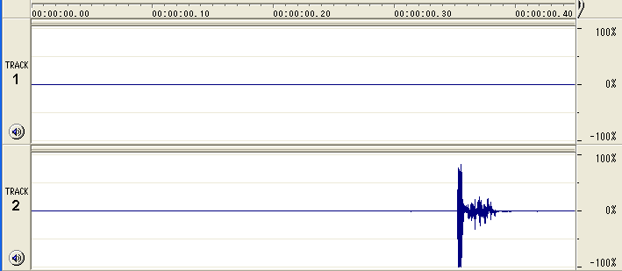
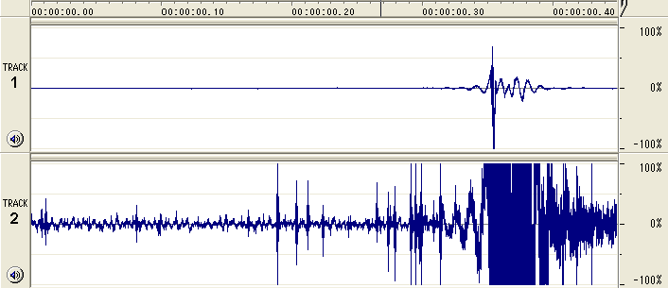
煎餅の破断現象の一例
本実測は初期微動継続時間ではなく、
本破断の直前の微細破断に関する。
直下型地震の直前警報手法の提唱である。
J-soundscience.comに掲載
本破断発生ﾀｲﾐﾝｸﾞ
本破断の区間を20秒と仮定して
微細破断のﾀｲﾐﾝｸﾞ算定の基準にしたもの。
極めて大雑把な見積もりではあるが、
当たらずとも遠からずの可能性はある。
実測値
極めて大雑把な推測である。
図は煎餅を割った時の音信号（振動）のﾃﾞｰﾀである。
「割れた時のﾀｲﾐﾝｸﾞの前に微細な破断がある」、との
推定に基づく実測結果である。
煎餅と地震では実態は異なるが、
破断現象としては同じであることから、
本破断直前の微細破断の存在の可能性に期待して、
本破断のどのくらい前に微細破断が始まるか？の
初期の初期、第一段階での実験結果である。
私の手を放れて本格的な検証が始まることを期待する。
（角元純一 徳島市在住 82歳）
微細破断発生ﾀｲﾐﾝｸﾞ
本破断の1/100振幅
微細破断発生ﾀｲﾐﾝｸﾞ
本破断の1/300振幅
56秒前
本破断の区間を
20秒と仮定
実測値＝0.03秒
106秒前
実測値=0.1秒
実測値=0.1９秒
実測値振幅＊100
この実測は今回の熊本地震をきっかけに、
「本振の前に微細破断がある」との前提で3時間ほどで済ませた極めて簡素な実験結果である。
専門家による高度な手法や信号処理を作用させることで実用性のある結果が得られる可能性がある、との考えでの提唱である。

